Slide 1
EUROPA.-LA VUELTA AL MUNDO EN 885 JARDINES.-JARDINES DE IRLANDA Y DEL PAIS DE GALES
Seleccion de textos y fotografías por
JOSE ELIAS BONELLS

Slide 2
BODNANT GARDENS
La casa y los jardines son Patrimonio Nacional.
Están situados en Colwyn Bay cerca de Conwy.North Wales.
Ocupan una superficie de 80 has. Alrededor de la Bodnant House.
Henry Davis Pochin un industrial químico inicio su construcción desde 1874 hasta su muerte en 1895.
Los jardines son variados, famoso su túnel de Laburnums y famosas sus azaleas y rododendros, sus magnolias y camelias.

Slide 3
El jardín se divide en dos partes el nivel superior, el de la casa con sus enormes terrazas estilo italiano y el nivel inferior con el Old Mill,el teatro, el verde valle, el jardín silvestre, el arroyo y los bosques de azaleas y rododendros.
Esta separado del paisaje que lo entorna por un tradicional ha-ha utilizado como solución en muchos jardines paisajistas ingleses para evitar el intrusismo del ganado.

Slide 4
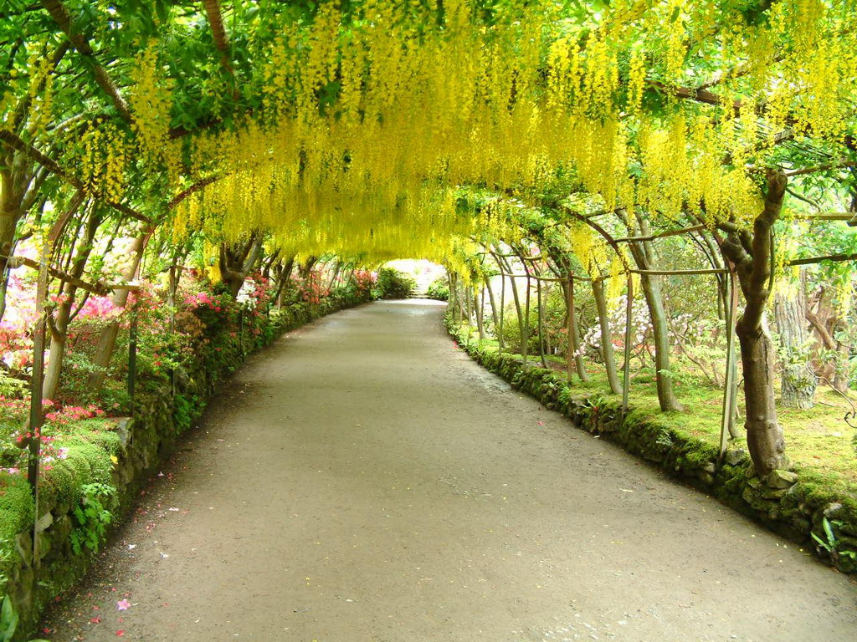
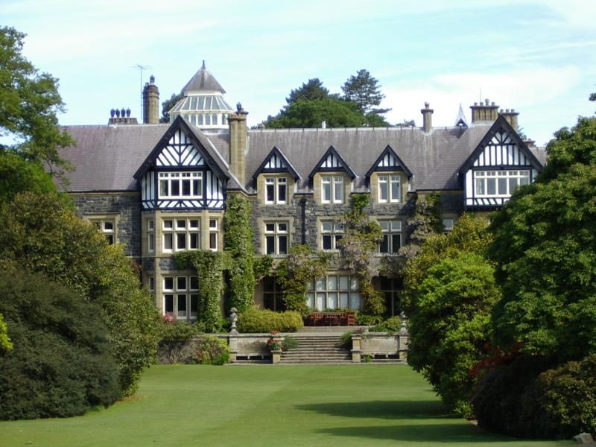
Notes:
Bodnant Laburnum Arch

Slide 5

Notes:
Bodnant

Slide 6
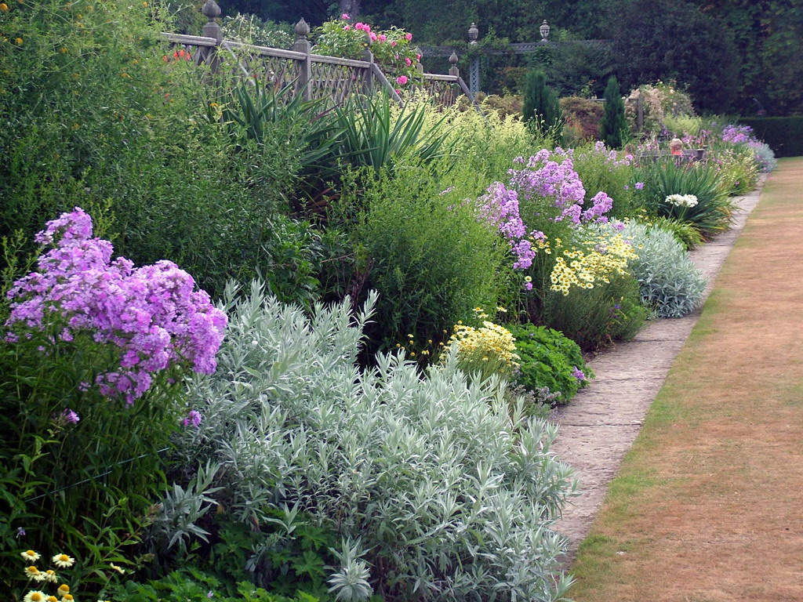
Notes:
Bodnant

Slide 7
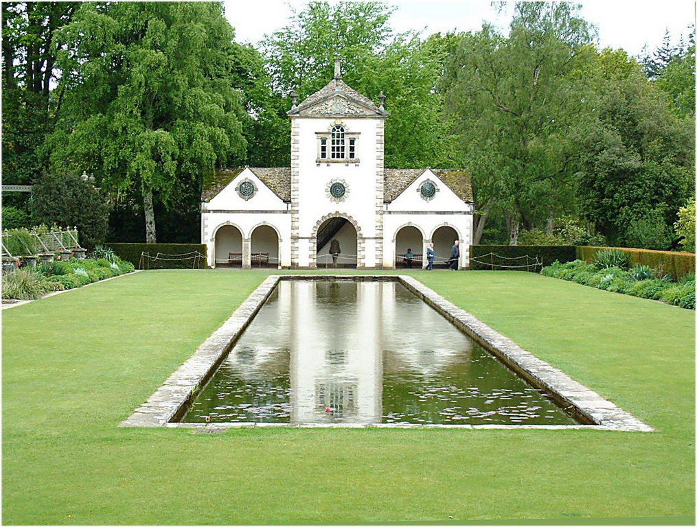
Notes:
Bodnant.-Pill Mill

Slide 8
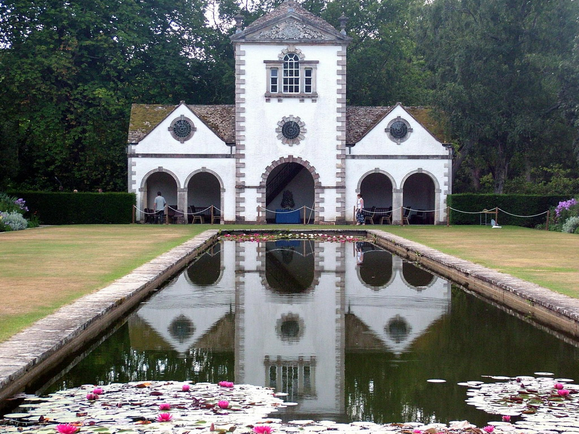
Notes:
Bodnant

Slide 9
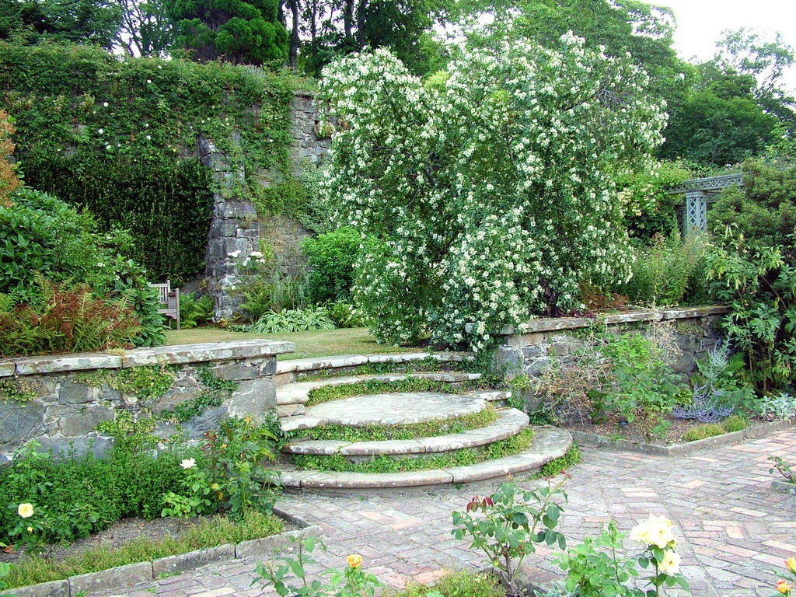
Notes:
Bodnant

Slide 10

Notes:
Bodnant

Slide 11
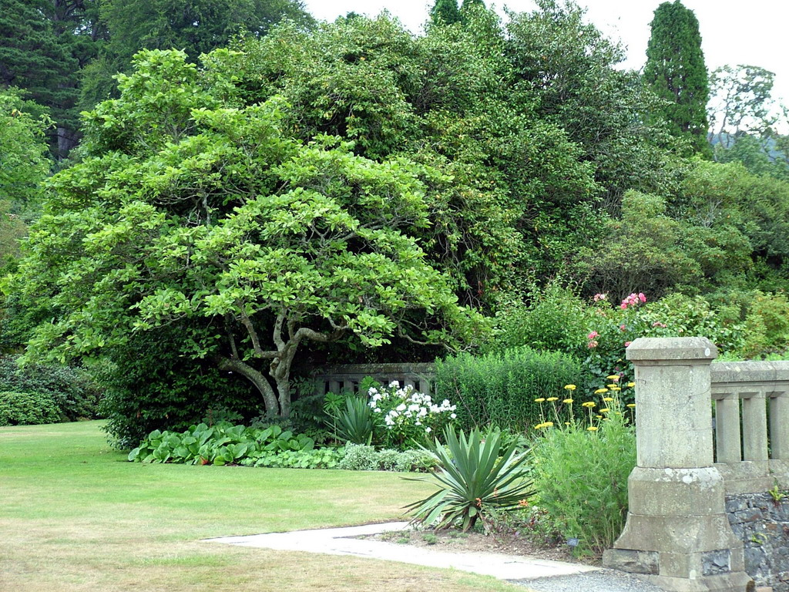
Notes:
Bodnant

Slide 12

Notes:
Bodnant

Slide 13
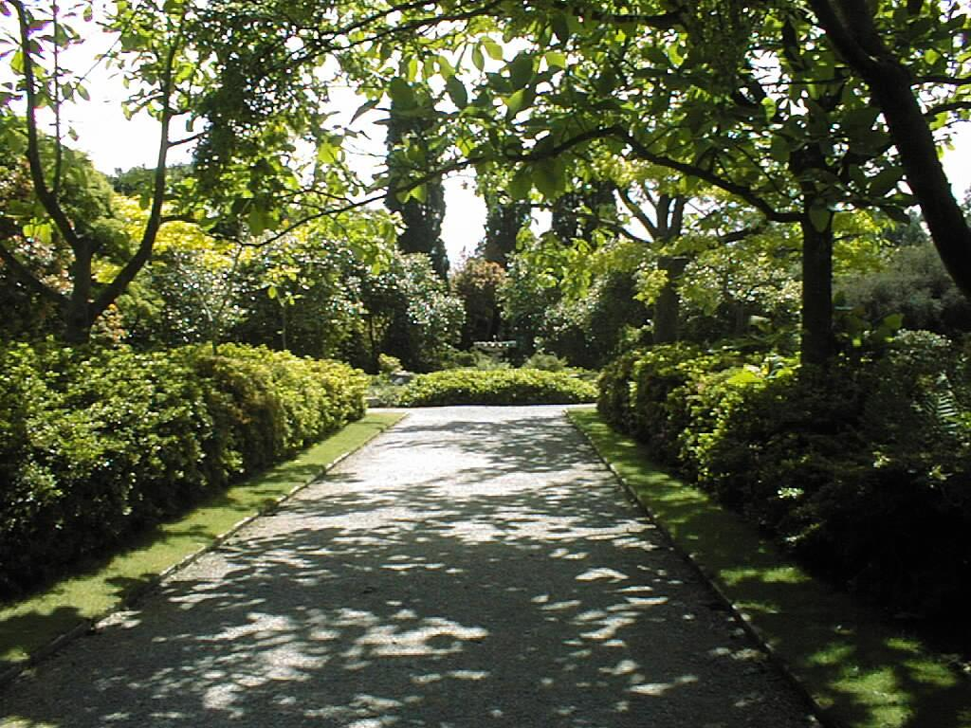
Notes:
Bodnant

Slide 14
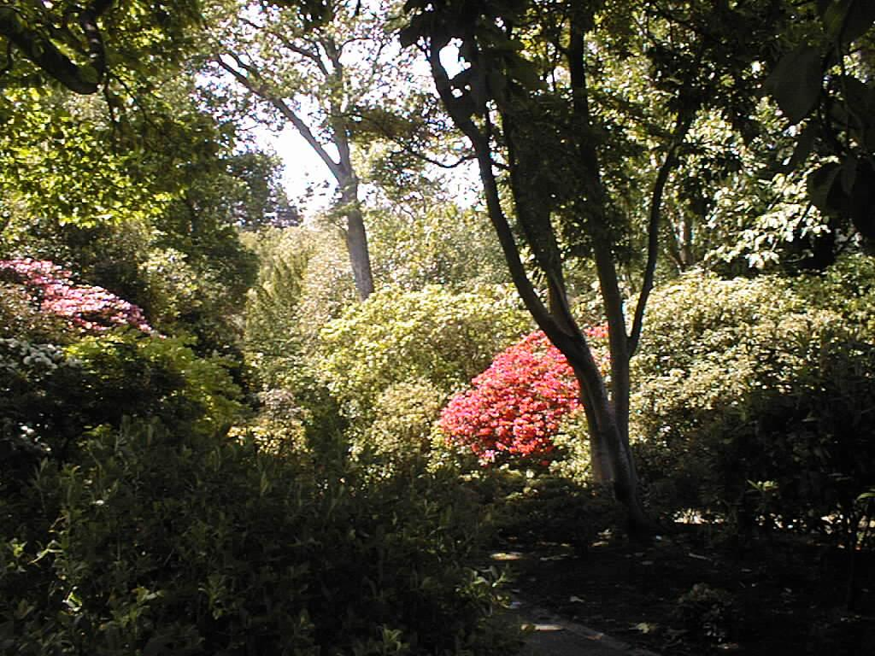
Notes:
Bodnant

Slide 15
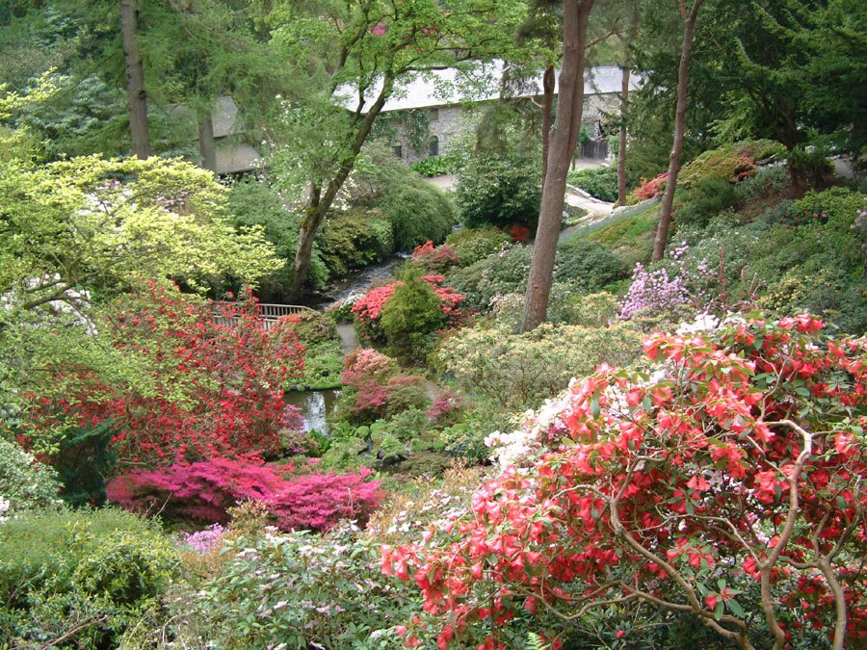
Notes:
Bodnant

Slide 16
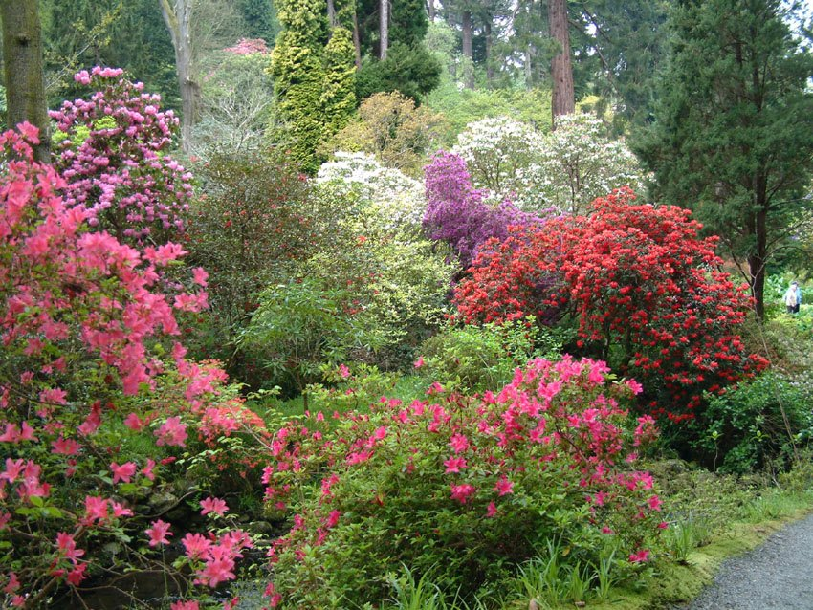
Notes:
Bodnant

Slide 17
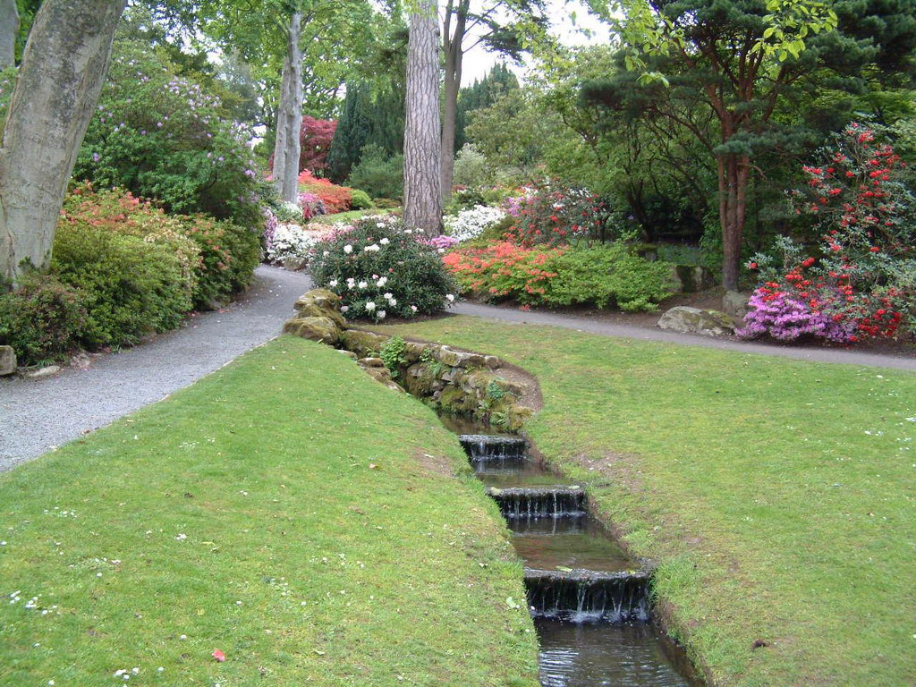
Notes:
Bodnant

Slide 18
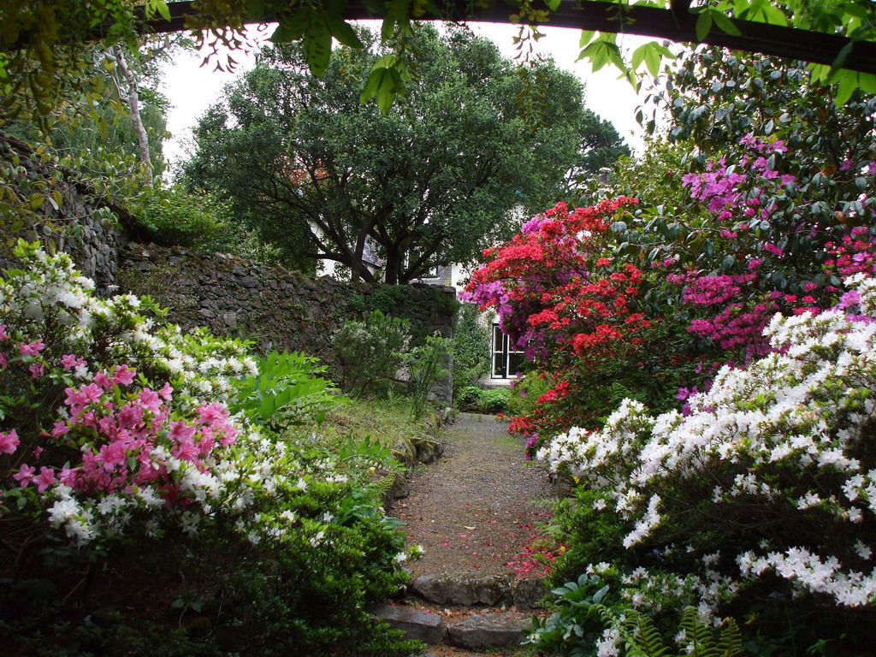
Notes:
Bodnant

Slide 19
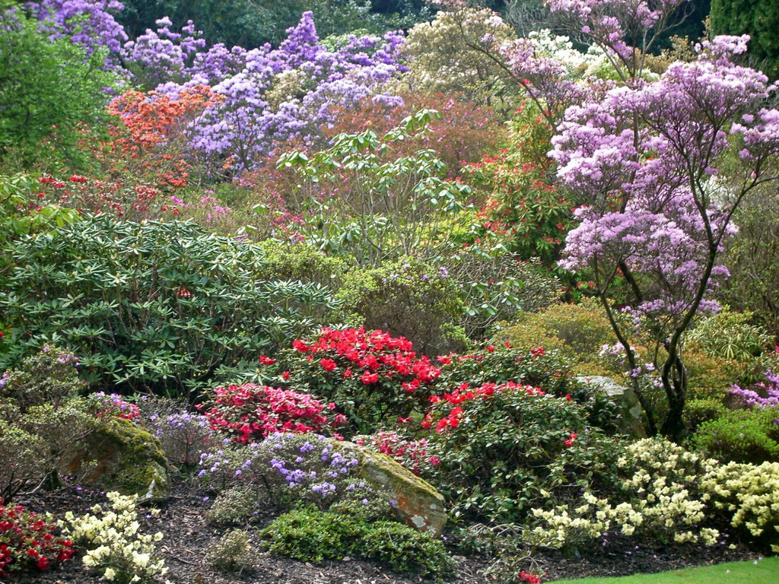
Notes:
Bodnant

Slide 20
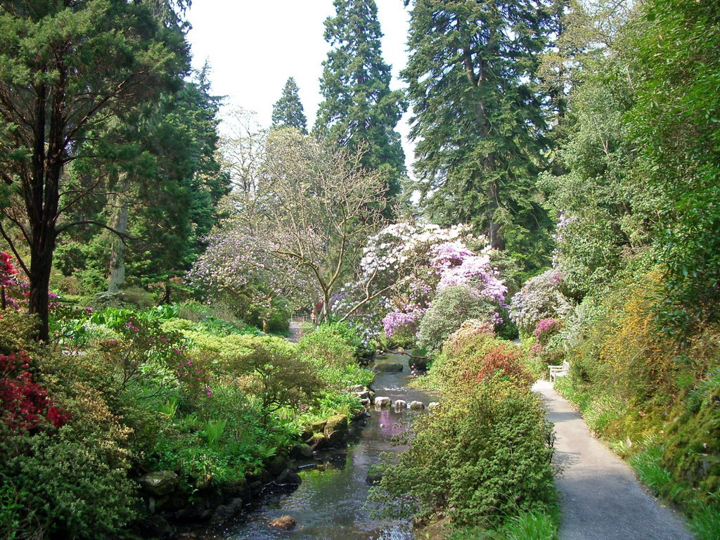
Notes:
Bodnant

Slide 21
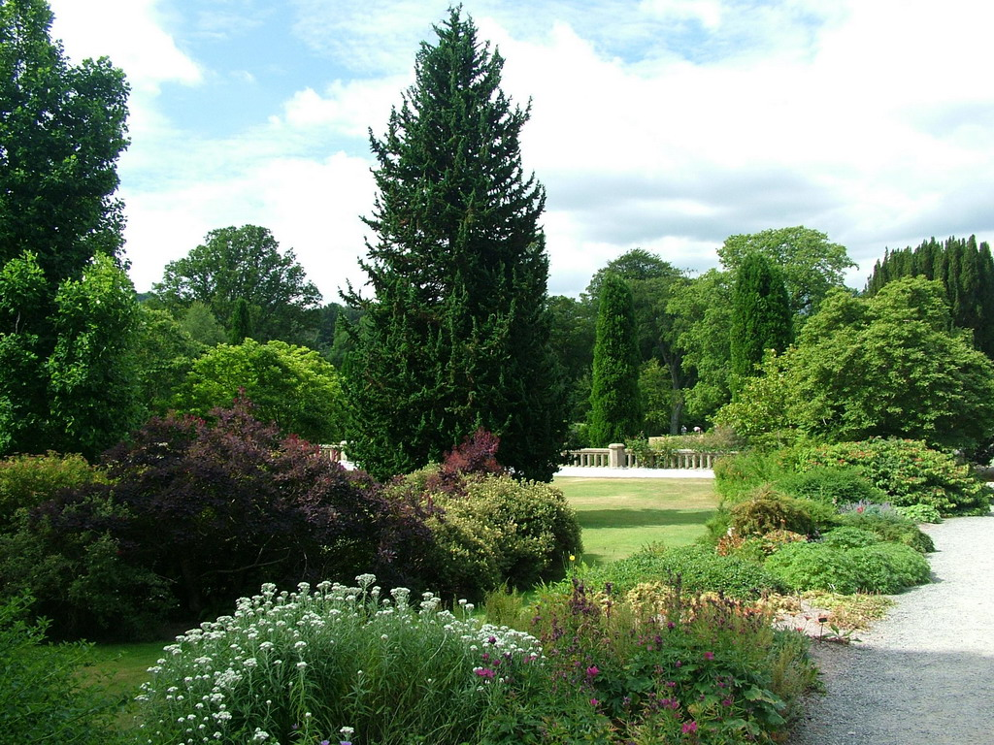
Notes:
Bodnant

Slide 22
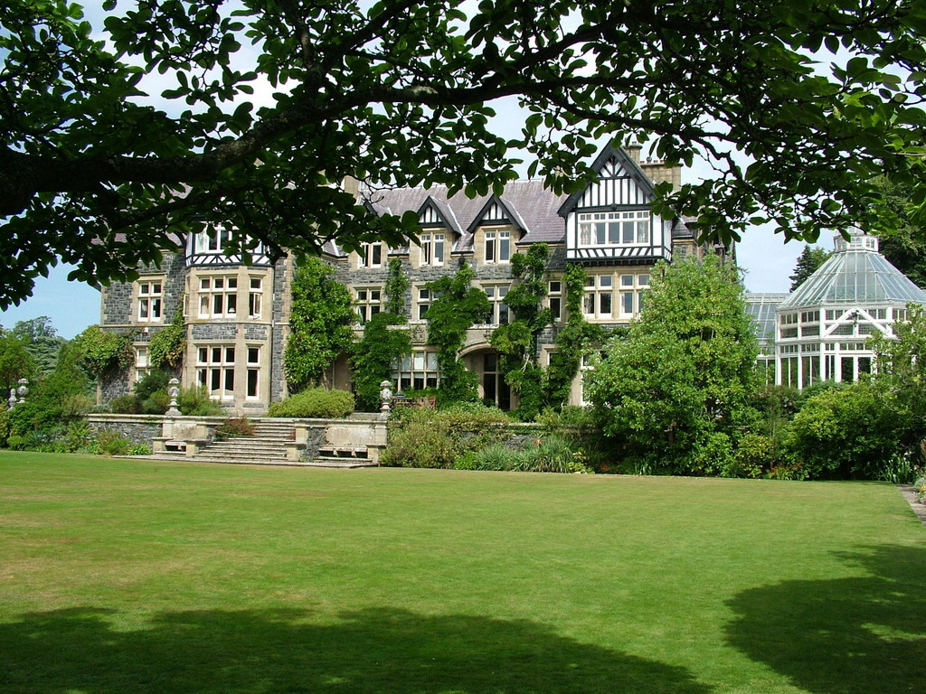
Notes:
Bodnant

Slide 23
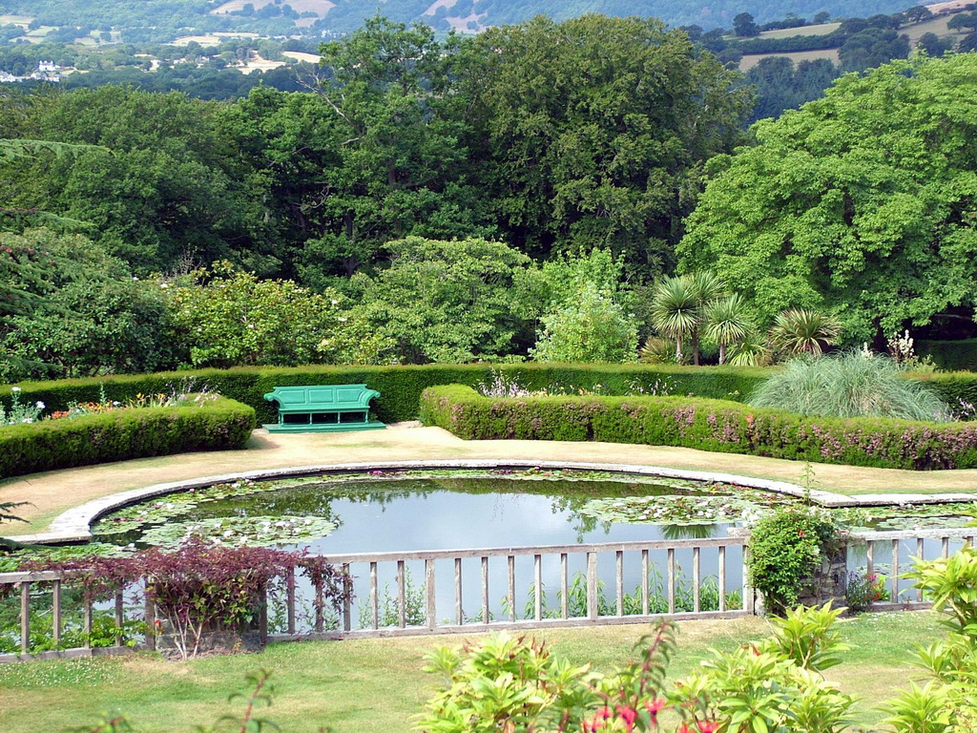
Notes:
Bodnant

Slide 24
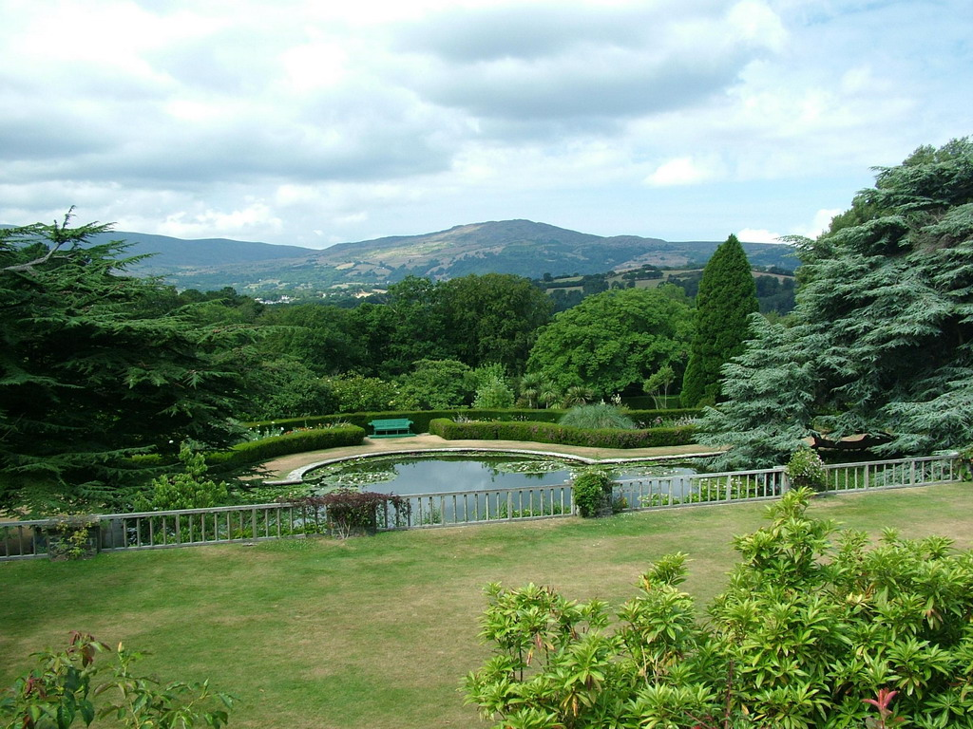
Notes:
Bodnant

Slide 25
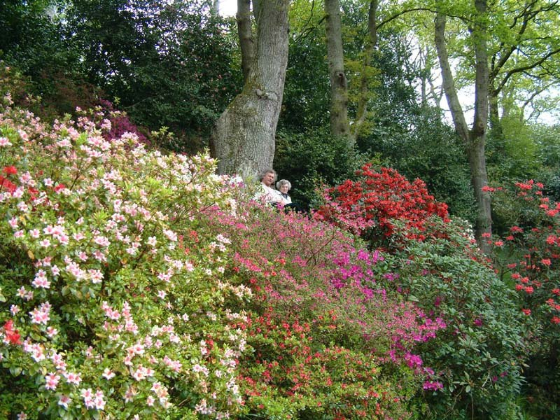
Notes:
Bodnant

Slide 26
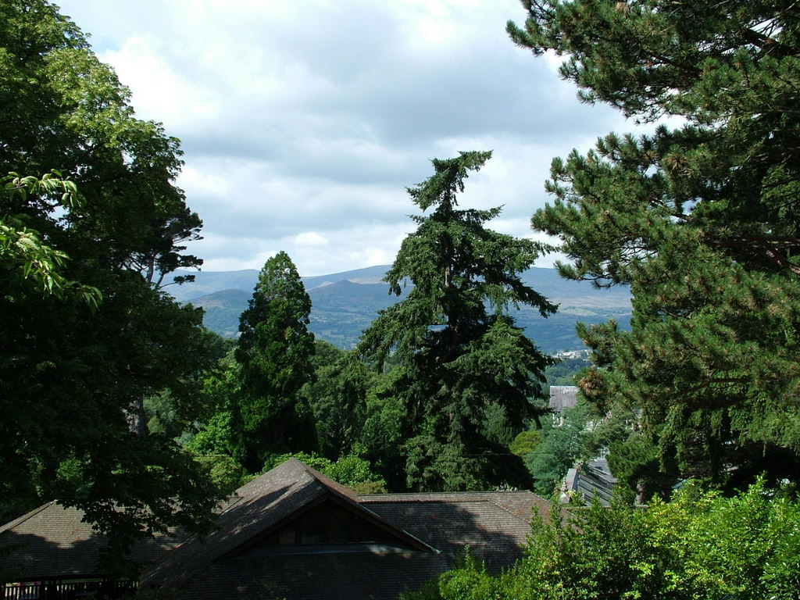
Notes:
Bodnant

Slide 27
CHIRK CASTLE
Situado en Chirk.Wrexham.Gales.
El castillo fue construido en 1295 por Roger Mortimer.
Fue comprado después por Thomas Myddelton en 1595 por 5.000 libras su hijo que se convirtió en el 1º Barón del Castillo de Chirk.
Durante la década de 1930 el castillo fue hogar de Thomas Scott Ellis 8º Baron Howard de Walden,un destacado mecenas de las artes y la cultura galesa.

Slide 28
La familia Mydleton residió en el castillo hasta el 2004.
El castillo actualmente es propiedad de la Asociación Nacional de Lugares de Interés Histórico.

Slide 29
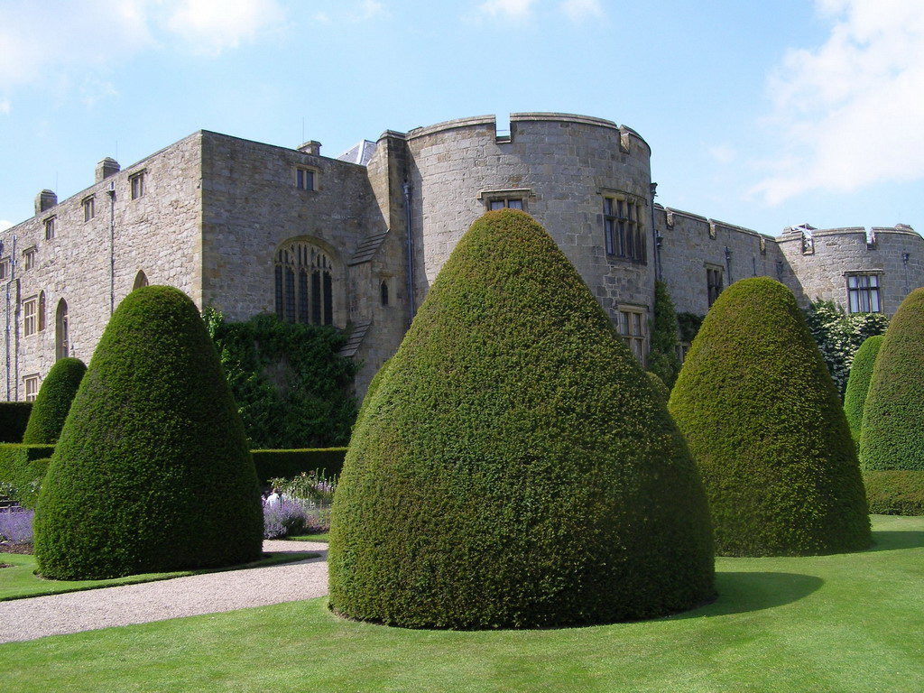
Notes:
Chirk Castle

Slide 30
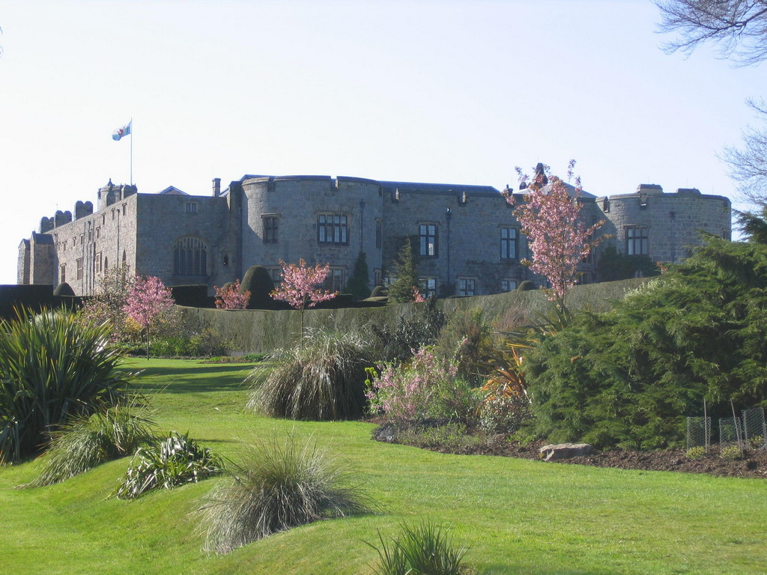
Notes:
Chirk Castle

Slide 31
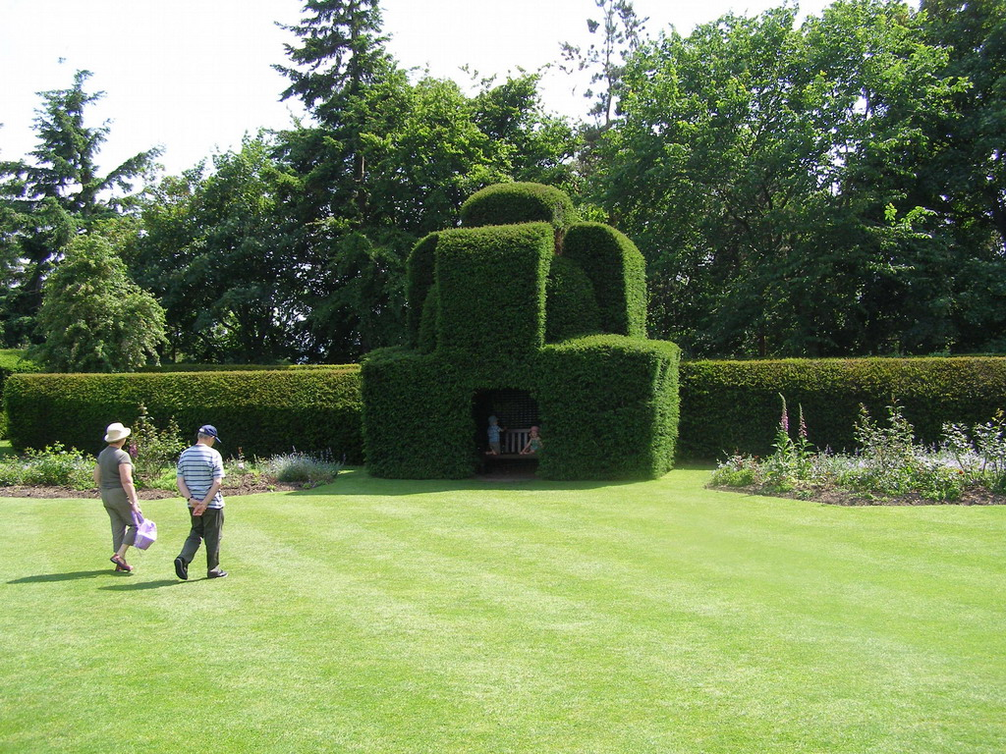
Notes:
Chirk Castle

Slide 32
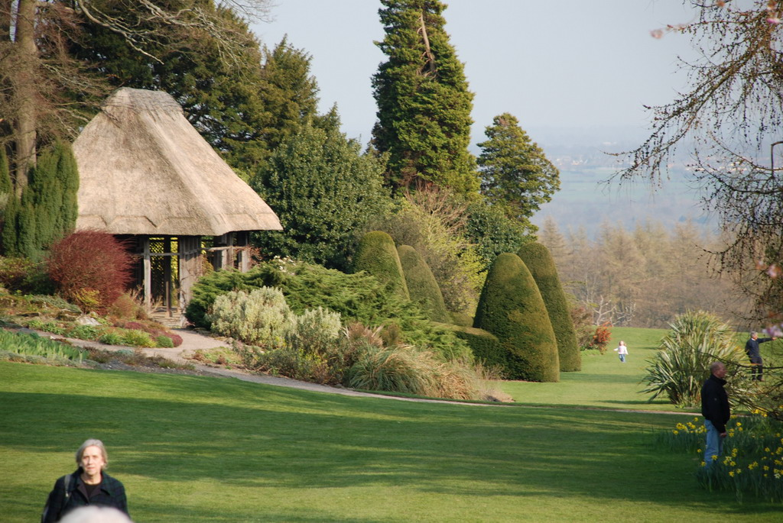
Notes:
Chirk Castle

Slide 33
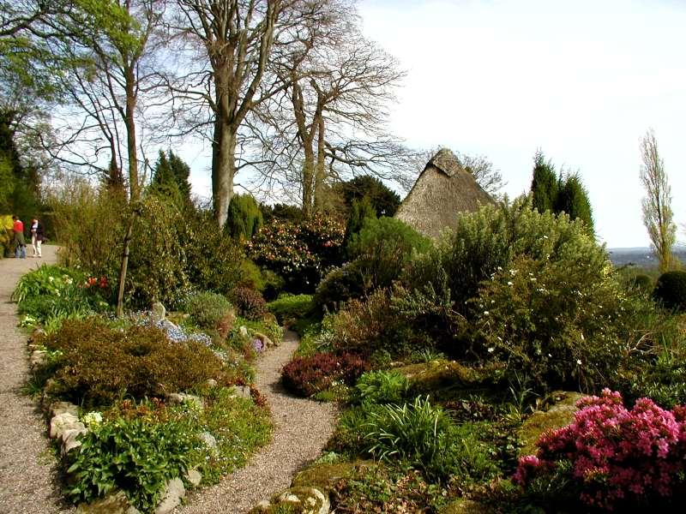
Notes:
Chirk Castle

Slide 34
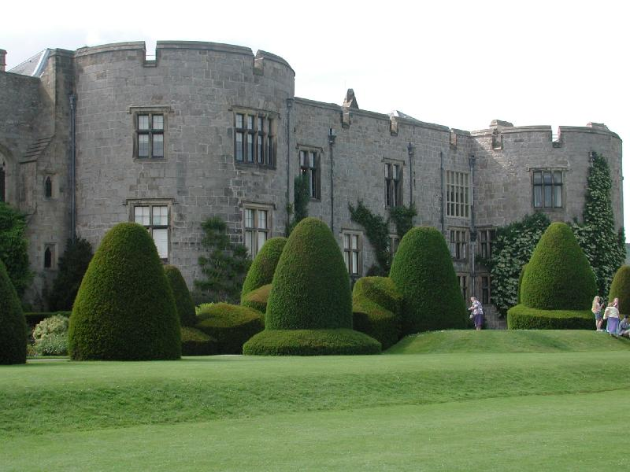
Notes:
Chirk Castle

Slide 35
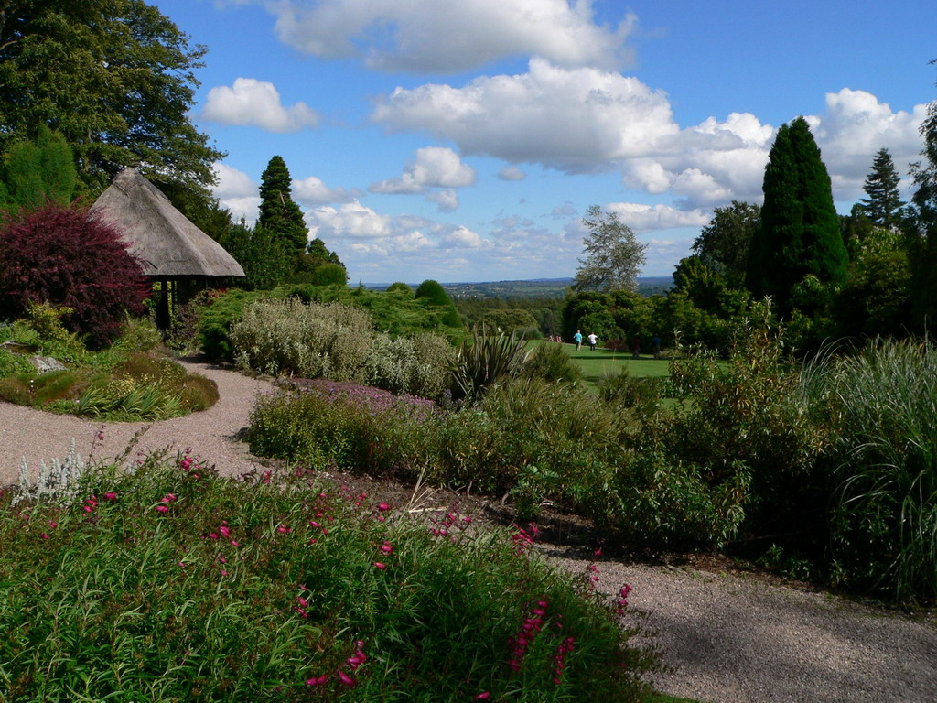
Notes:
Chirk Castle

Slide 36
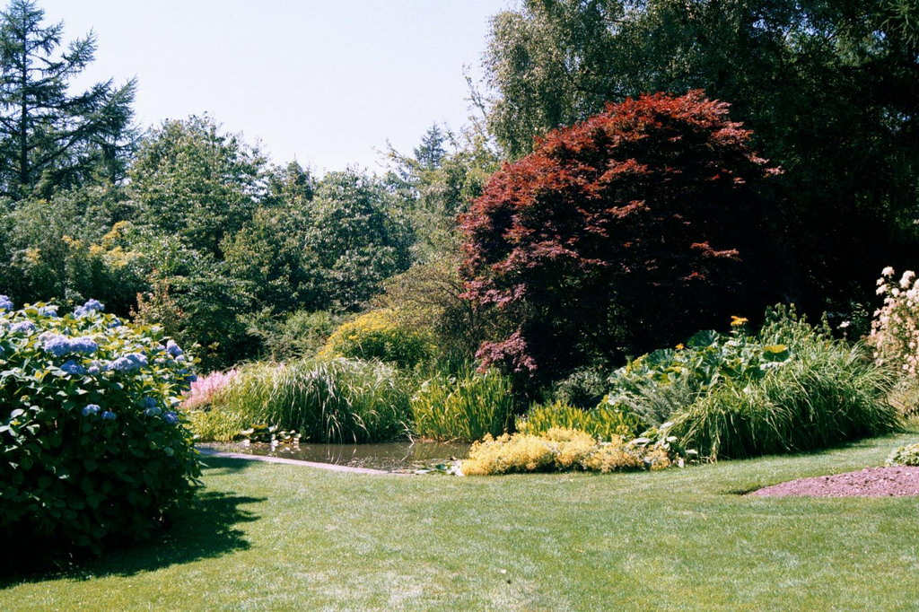
Notes:
Chirk Castle

Slide 37
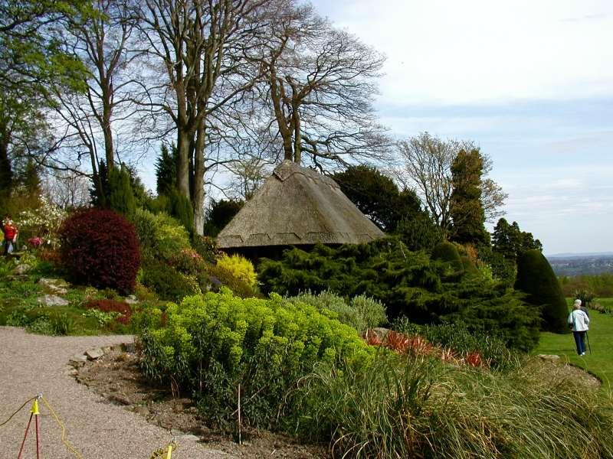
Notes:
Chirk Castle

Slide 38
PENRHYN CASTLE GARDENS
Esta situado en Gwynedd al norte de Gales.
Fue inicialmente casa señorial fortificada en el medioevo.
El edificio actual se construyo entre 1840 y 1845.
El castillo y los jardines pertenecen al Patrimonio Nacional.
Los jardines formales cuentas además con un Museo de Muñecas, un Museo del Ferrocarril etc.…

Slide 39
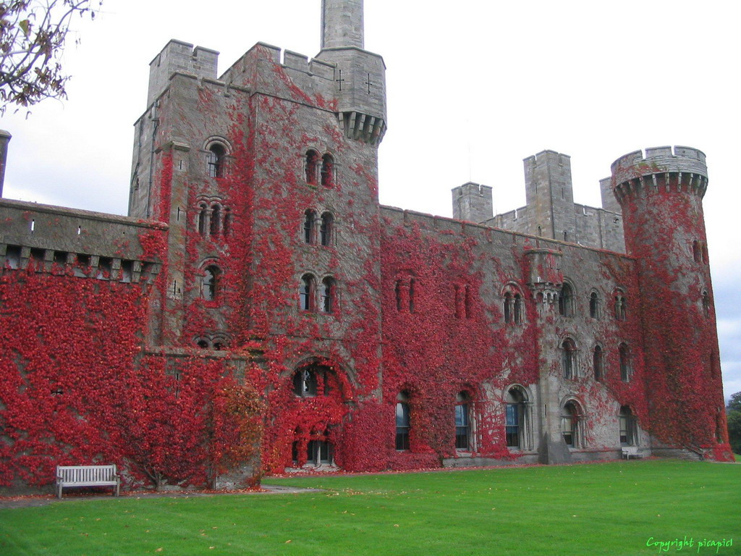
Notes:
Penrhyn Castle

Slide 40
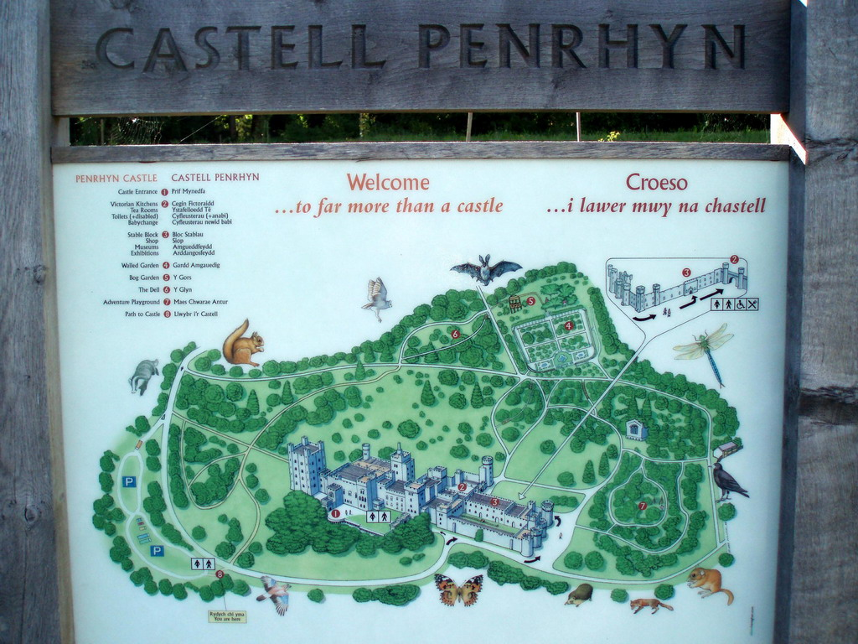
Notes:
Penrhyn Castle

Slide 41
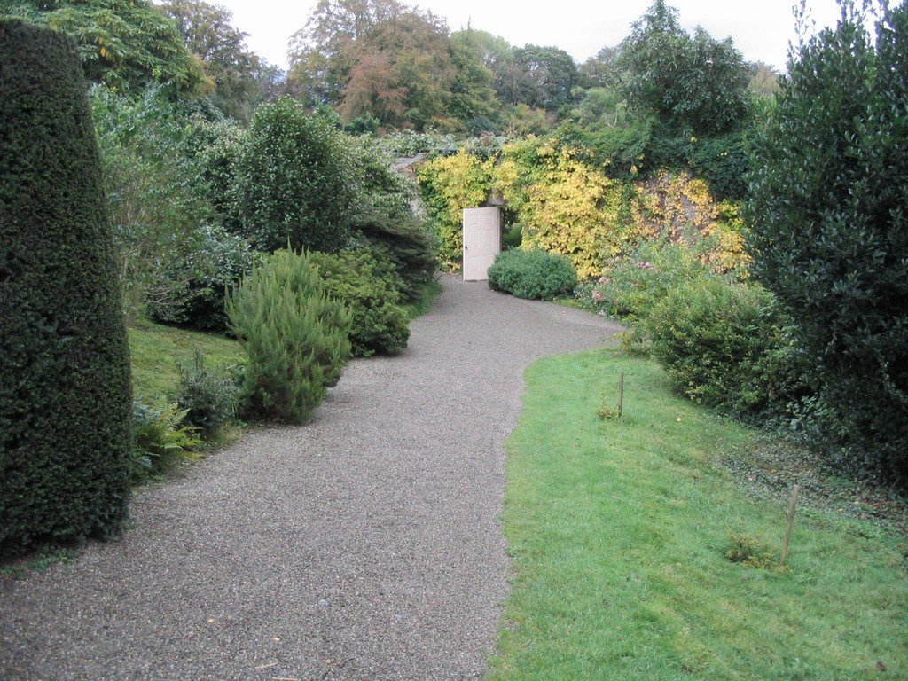
Notes:
Penrhyn Castle

Slide 42
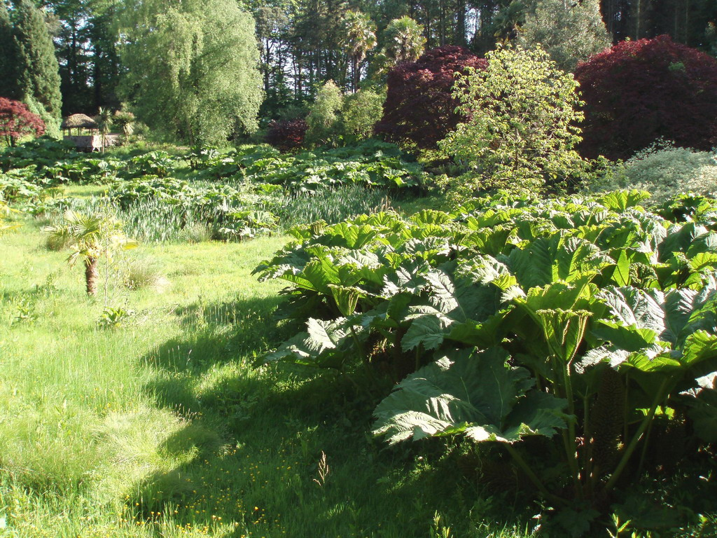
Notes:
Penrhyn Castle

Slide 43
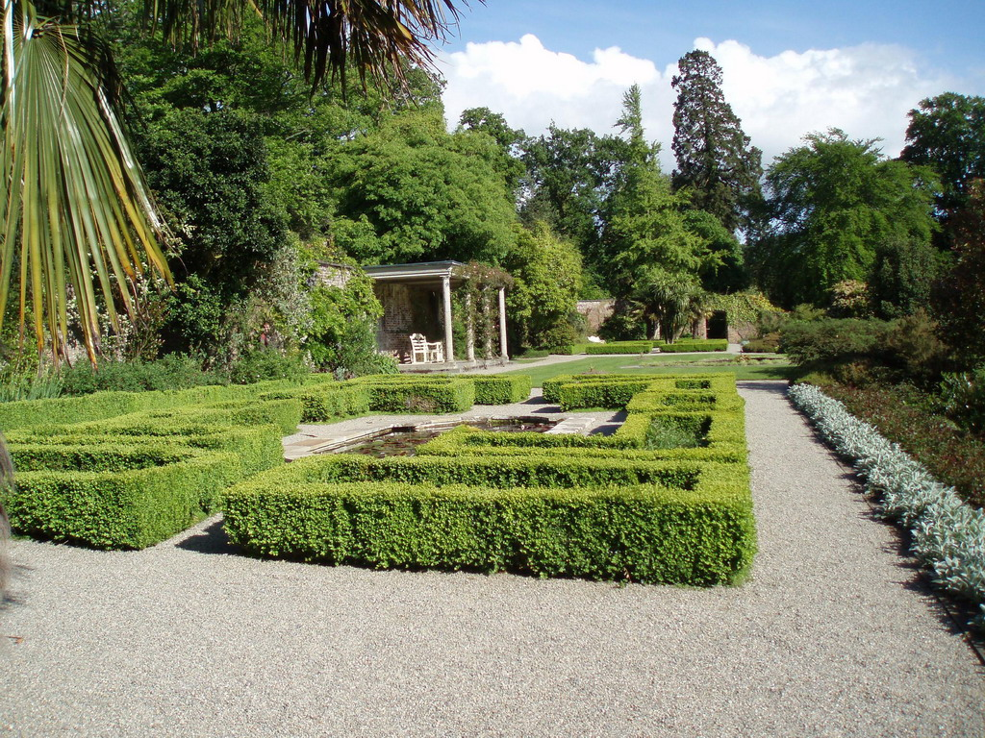
Notes:
Penrhyn Castle

Slide 44
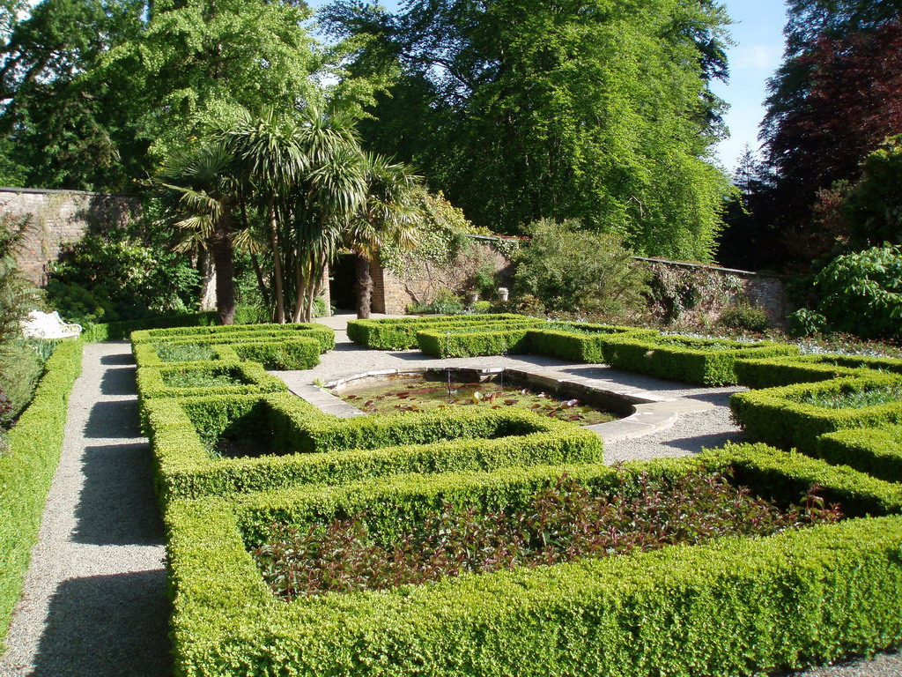
Notes:
Penrhyn Castle

Slide 45
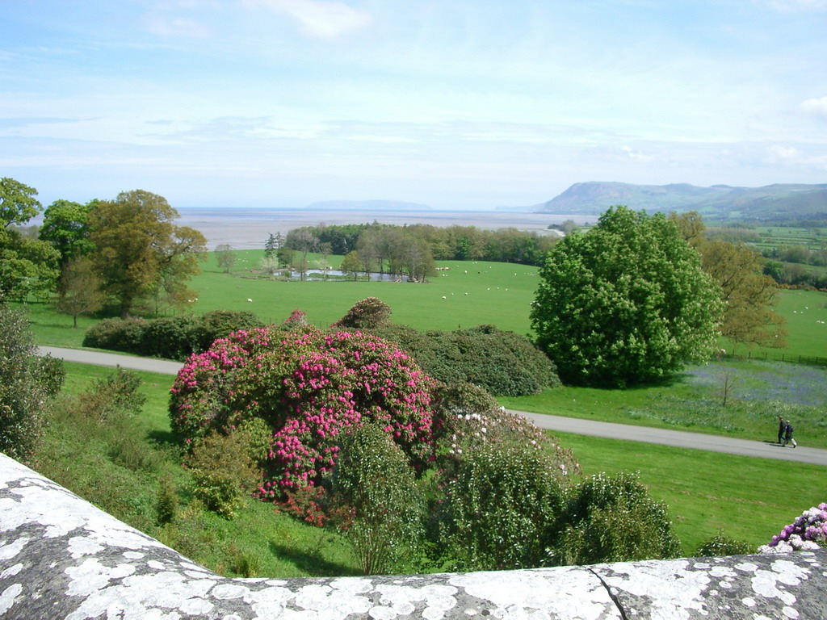
Notes:
Penrhyn Castle

Slide 46
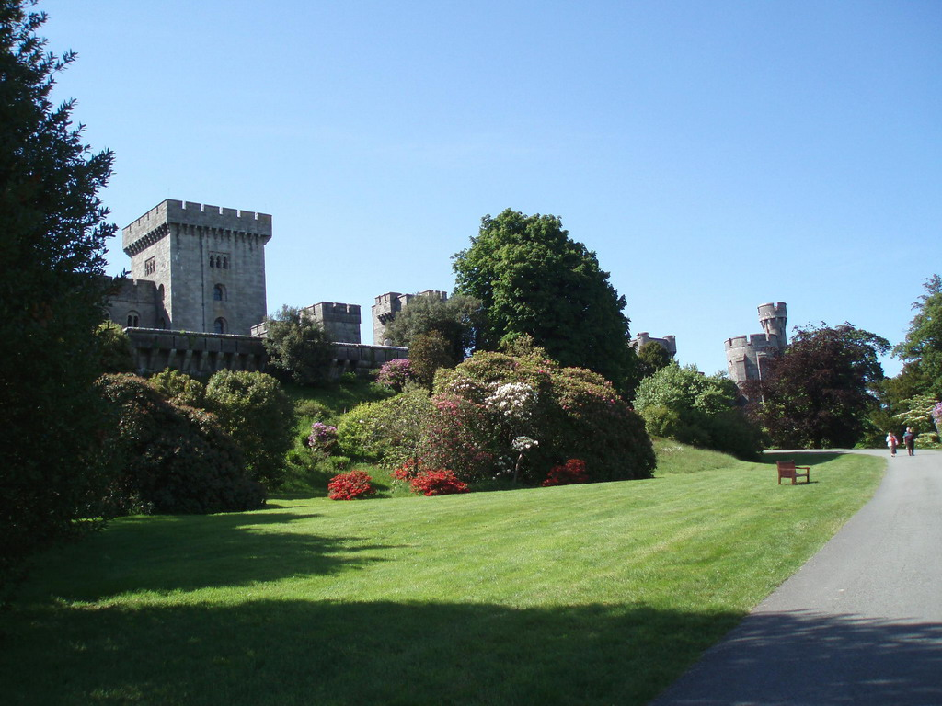
Notes:
Penrhyn Castle

Slide 47
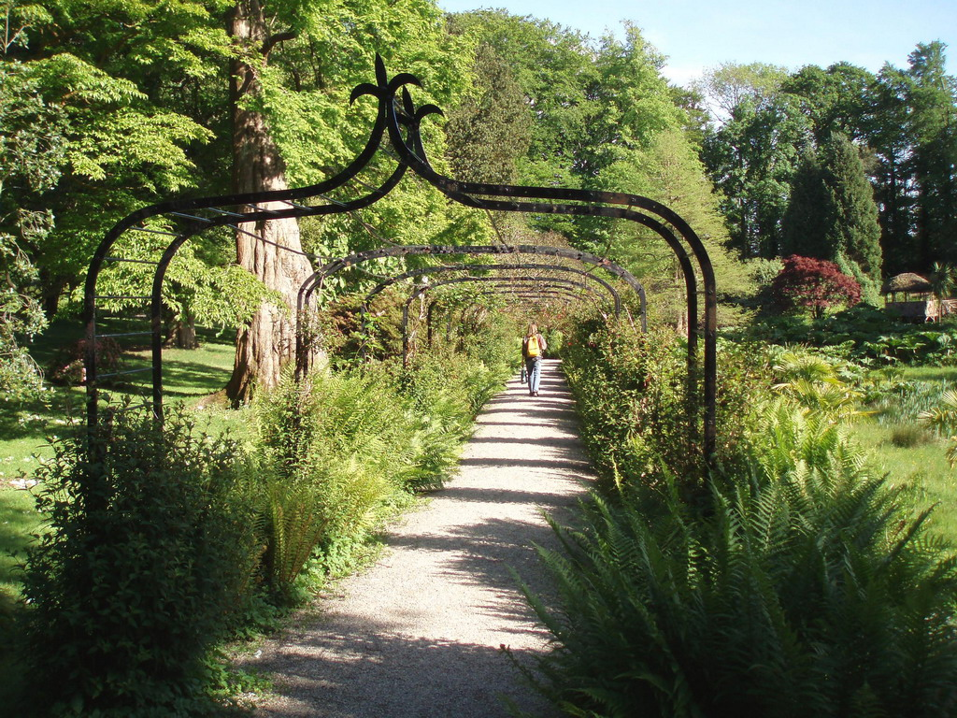
Notes:
Penrhyn Castle

Slide 48
POWERSCOURT GARDENS
Los jardines de Powerscourt en Wicklow. Irlanda, fueron establecidos en dos grandes periodos.
En 1731 cuando la casa fue reconstruida, el jardín se incorporo al paisaje del entorno.
Un siglo mas tarde el 6º Vizconde de Powerscourt elaboró nuevos planes para los jardines.
Se diseñaron terrazas estilo italiano, que termino a la muerte de su padre su hijo, aportando una gran colección de estatuas y otros elementos decorativos.

Slide 49
En 1904 después de su fallecimiento, el 7º Vizconde inicio otra transformación de los jardines.
En 1961 paso a la familia Slazenger quien les procuraron mucha atención y cuidados.
Hoy en día el publico disfruta de los jardines que hace mas de dos siglos y medio iniciaron su historia dentro del magnifico entorno de las montañas de Wicklow.
El jardín es motivo de visita obligada en Irlanda.

Slide 50
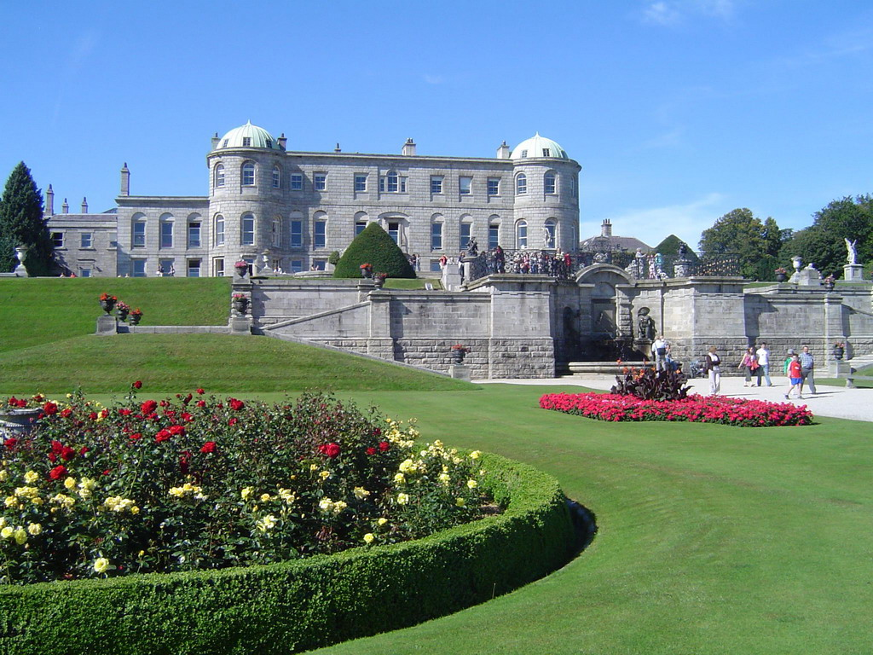
Notes:
Powerscourt Gardens

Slide 51
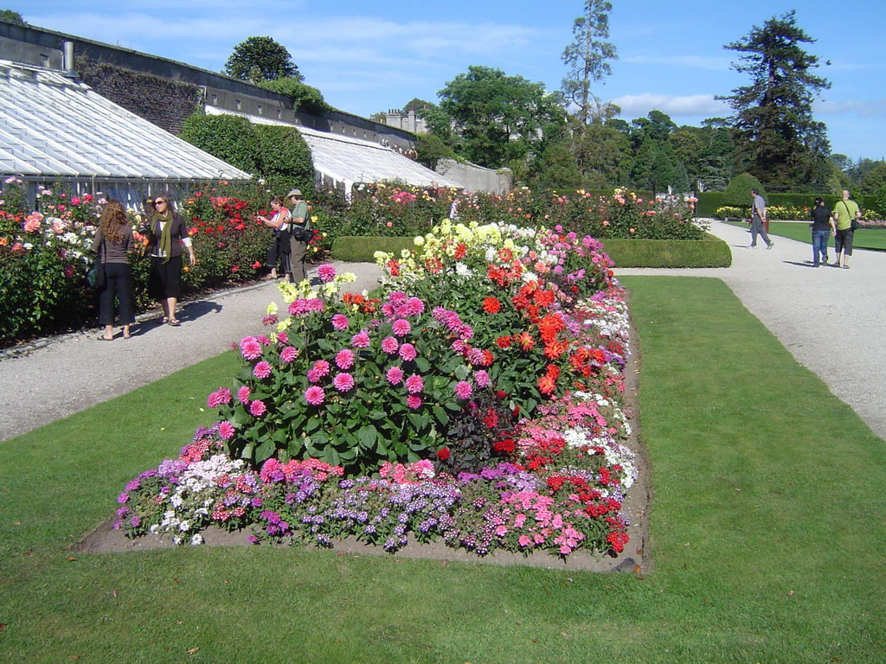
Notes:
Powerscourt Gardens

Slide 52

Notes:
Powerscourt Gardens

Slide 53
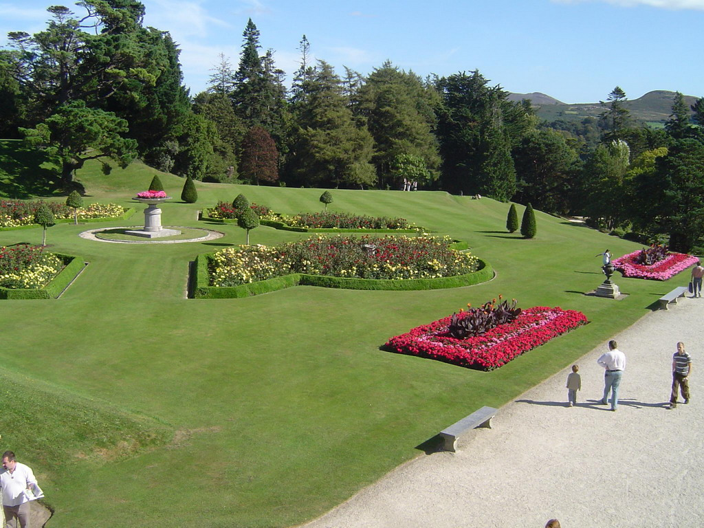
Notes:
Powerscourt Gardens

Slide 54
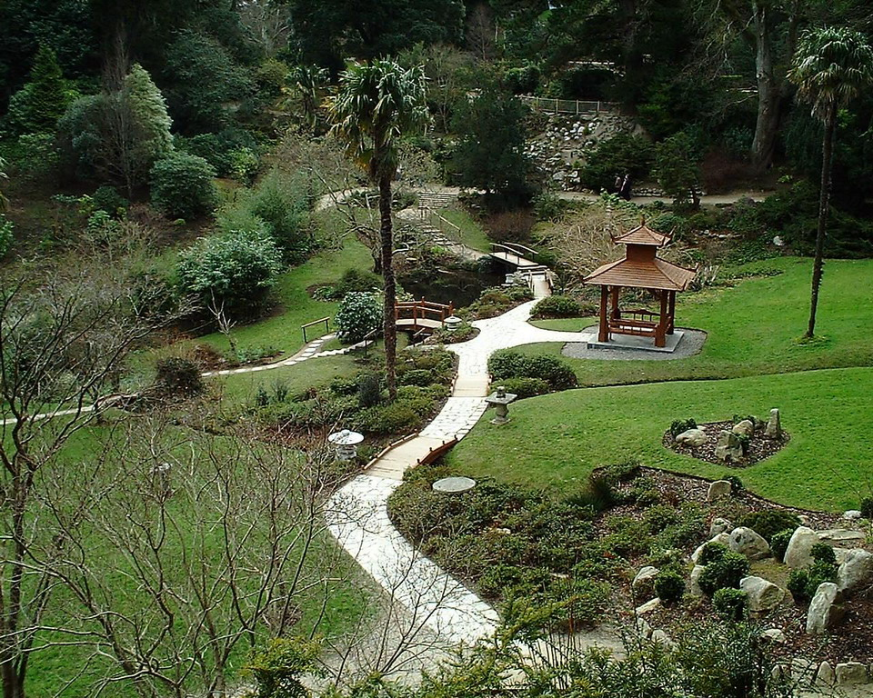
Notes:
Powerscourt Japanese Garden

Slide 55
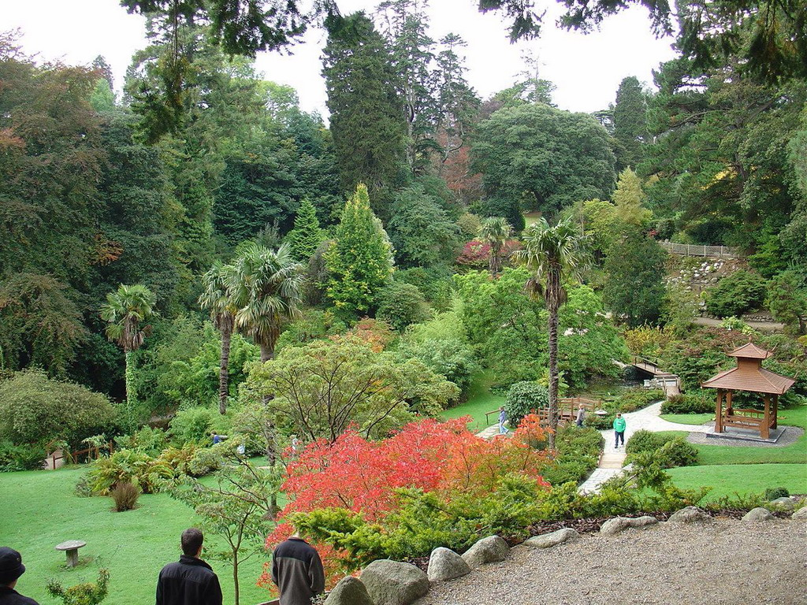
Notes:
Powerscourt Japanese Gardens

Slide 56
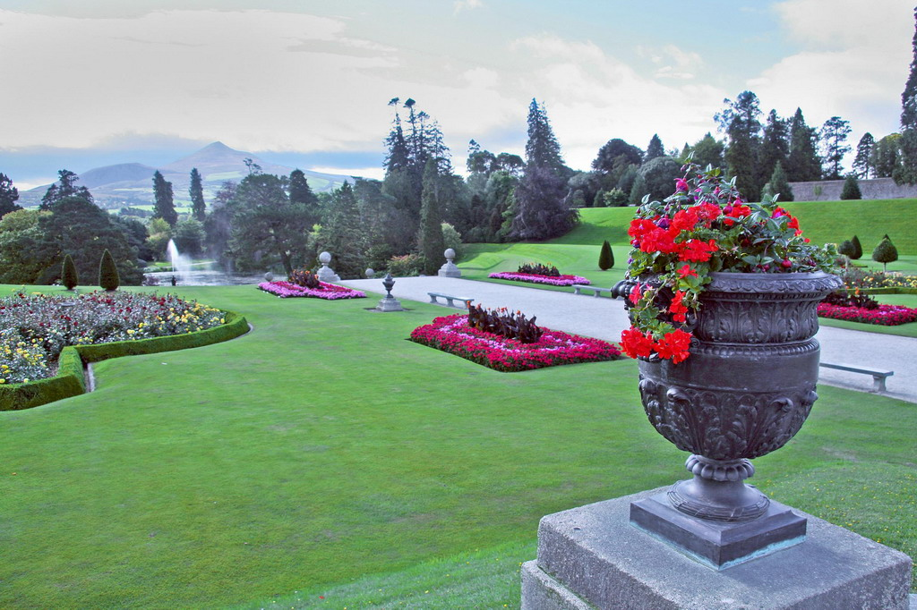
Notes:
Powerscourt Gardens

Slide 57
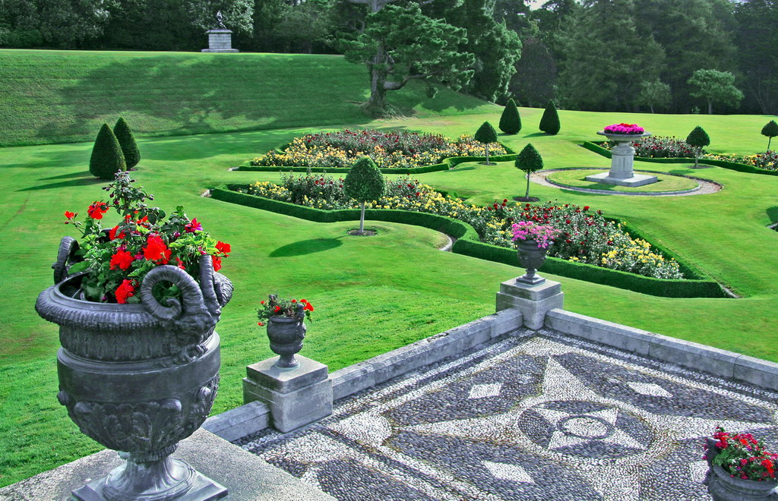
Notes:
Powerscourt Gardens

Slide 58
POWIS CASTLE GARDENS
Es un castillo medieval localizado cerca de Welshpool en Powis,condado de Montgo-meryshire en Gales.
Es la residencia del Conde de Powis y es reconocido por sus inmensos jardines.
Powis Castle fue originalmente construido en el año 1200 como fortaleza, hoy es propiedad de la National Trust.
Los jardines incluyen un lago, una orangerie,y un aviario.
Constituye uno de los enclaves turísticos mas representativos del interior de Gales.

Slide 59
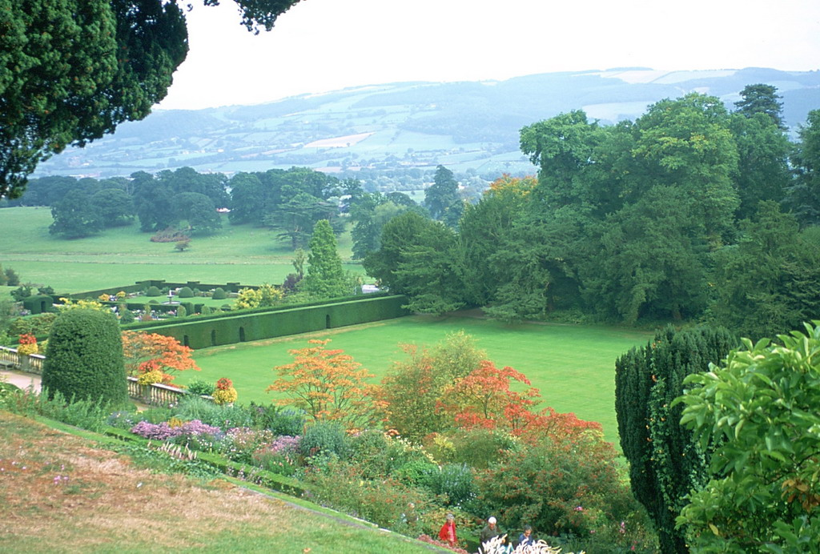
Notes:
Powis Castle

Slide 60
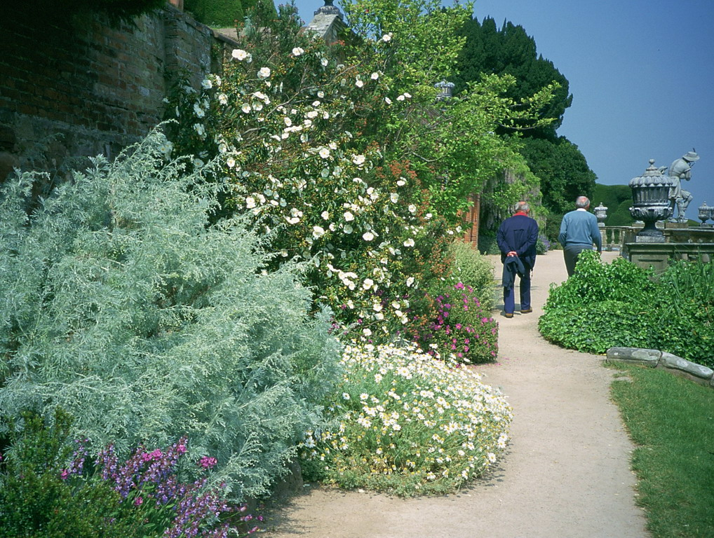
Notes:
Powis Castle

Slide 61
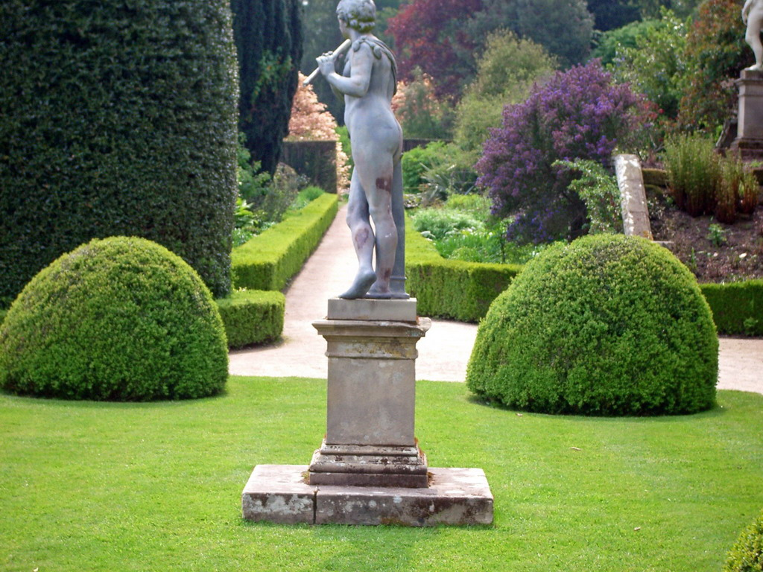
Notes:
Powis Castle

Slide 62
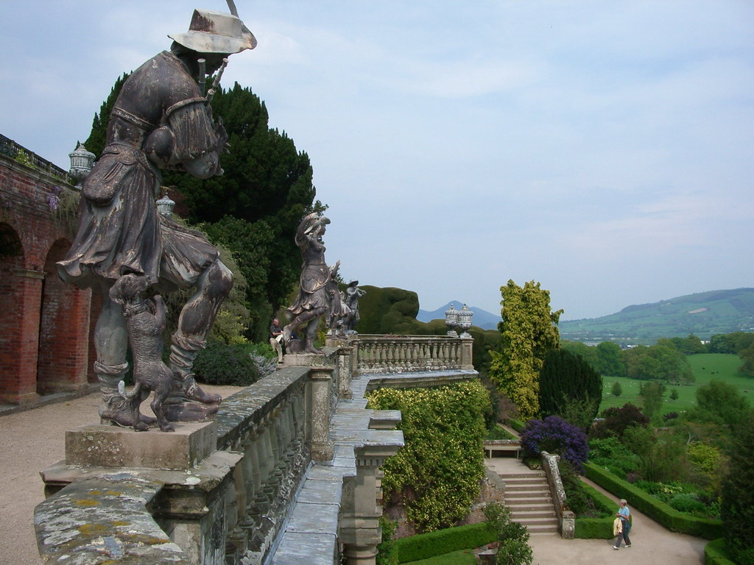
Notes:
Powis Castle

Slide 63

Notes:
Powis Castle

Slide 64

Notes:
Powis Castle

Slide 65

Notes:
Powis Castle

Slide 66

Notes:
Powis Castle

Slide 67

Notes:
Powis Castle

Slide 68

Notes:
Powis Castle

Slide 69

Notes:
Powis Castle

Slide 70

Notes:
Powis Castle

Slide 71

Notes:
Powis Castle

Slide 72

Notes:
Powis Castle

Slide 73

Notes:
Powis Castle

Slide 74

Notes:
Powis Castle

Slide 75

Notes:
Powis Castle

Slide 76

Notes:
Powis Castle

Slide 77

Notes:
Powis Castle

Slide 78
ST.FAGANS CASTLE GARDENS
Localizado cerca de Cardiff y contiene parte del Museo Nacional de Gales.
El Museo de abrió en 1948 después de que fuera donado el castillo y las tierras por el Conde de Plymouth en 1946.
El castillo esta rodeado de extensos jardines y viñas.

Slide 79

Notes:
St.Fagans Castle

Slide 80

Notes:
St.Fagans Castle

Slide 81

Notes:
St.Fagans Castle

Slide 82

Notes:
St.Fagans Castle

Slide 83

Notes:
St.Fagans Gardens

Slide 84

Notes:
St.Fagans Vines

Slide 85
CLYNE GARDENS
Es un jardín botánico ubicado en Swansea.Gales. Reino Unido.
Los jardines constan de 19 has. Que incluyen mas de 2.000 especies de plantas y entre ellas 800 rododendros.
Singular en el jardín, la Magnolia campbelli var. alba mas alta registrada.
Los jardines fueron plantados por la familia Vivian en la época victoriana.
Bosques de robles antiguos, turberas y arroyos.

Slide 86

Notes:
Clyne Gardens

Slide 87

Notes:
Clyne Gardens

Slide 88

Notes:
Clyne Gardens

Slide 89

Notes:
Clyne Gardens

Slide 90

Notes:
Clyne Gardens

Slide 91

Notes:
Clyne Gardens

Slide 92
COLBY WOODLAND GARDENS
El jardín fue creado a principios del siglo XX en una superficie de 8 Ha.
Una extensa colección de azaleas y rododendros figura entre las mejores del país de Gales.
Muchos paseos por senderos boscosos abiertos con alfombras de “bluebells” y narcisos, así como plantas silvestres.
El jardín esta regentado por la National Trust.

Slide 93

Notes:
Colby Woodland

Slide 94

Notes:
Colby Woodland

Slide 95

Notes:
Colby Woodland

Slide 96

Notes:
Coby Woodland

Slide 97

Notes:
Colby Woodland

Slide 98

Notes:
Colby Woodland

Slide 99

Notes:
Colby Woodland

Slide 100

Notes:
Colby Woodland

Slide 101

Notes:
Colby Woodland

